Slide 1
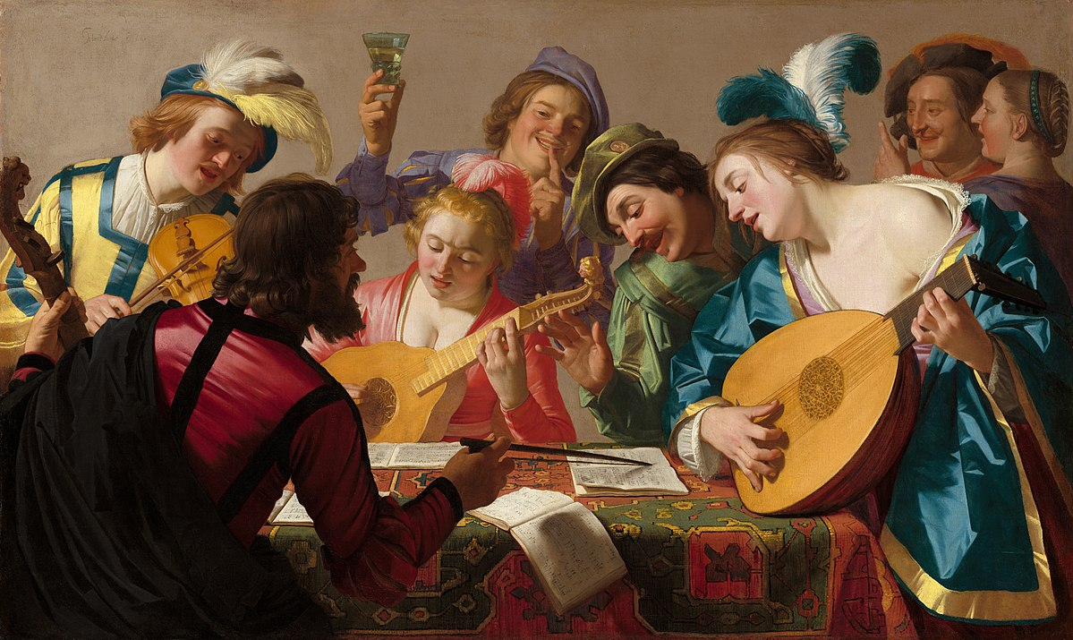
RENESANSA

Slide 2
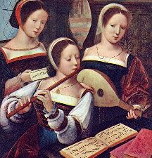
Renesansa je umetnostno obdobje 15. in 16. stoletja, ki se je začelo v Italiji in se nato razširilo po vsej Evropi.
V tem času so se ljudje začeli zanimati za naravo in svoje lastno bivanje. Zato, ker je bil poudarek na človeku, se obdobje imenuje humanizem.

Slide 3
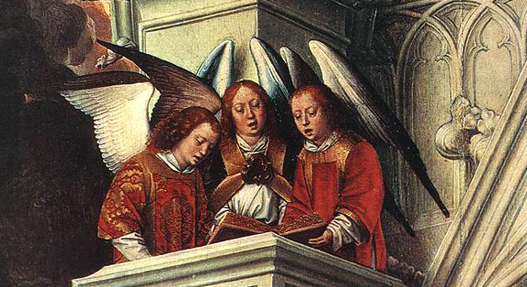
Renesanso imenujemo tudi zlata doba zborovstva, saj so v tem času skladatelji večinoma pisali vokalno glasbo.
Nekoč so skladbe izvajali samo moški, danes pa lahko iste skladbe slišimo v izvedbi mešanih zborov.

Slide 4
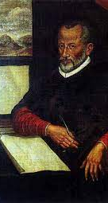
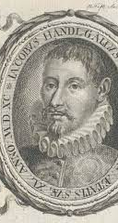
SKLADATELJI
Med največkrat izvajane renesančne skladatelje spadajo Orlando di Lasso, Giovanni Pirluigi Palestrina in skladatelj slovenskega rodu Jakob Petelin Gallus.

Slide 5

Glasbene oblike v renesansi
V renesansi skladatelji večinoma pišejo skladbe v treh oblikah. To so:
MAŠA
MOTET
MADRIGAL

Slide 6
Poslušate posnetke renesančnih vokalnih skladb in se o njih pogovorite:
Katera od skladb je cerkvena, katera posvetna? Zakaj tako misliš?
Now is the month of maying: Now is the Month of Maying.mp4 - YouTube
Veni Sponsa Christi: Palestrina: Motet - Veni Sponsa Christi - YouTube

